Slide 1
РАЦИОНАЛЬНОЕ ПИТАНИЕ
Жаравина Жанна Валентиновна
учитель биологии и химии МКОУ «СОШ №26» с. Мельничное Красноармейского муниципального
района Приморского края

Slide 2
Цель урока:
Показать актуальность проблемы питания в современном мире,
Сформулировать правила рационального питания,
Сформировать представления о гигиенических условиях нормального питания,
Сформировать представления о режиме питания.

Slide 3
Эпиграфом к нашему уроку возьмём слова Сократа
« Мы не живем для того, чтобы есть, а едим для того, чтобы жить».

Slide 4
Отсутствие
переедания
4-разовое
питание
Нормальный
вес
Количество
Калорий,
соответствующих
затратам
организма
Преобладание
свежих фруктов
и овощей
Рациональное питание
Экологически
чистая пища
Режим
питания

Slide 5
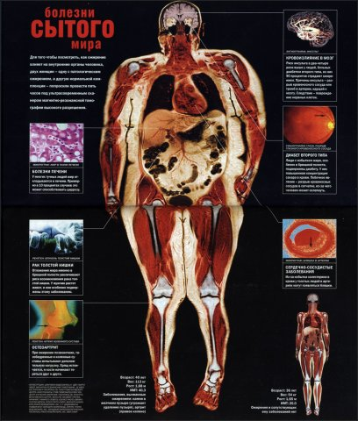

Slide 6
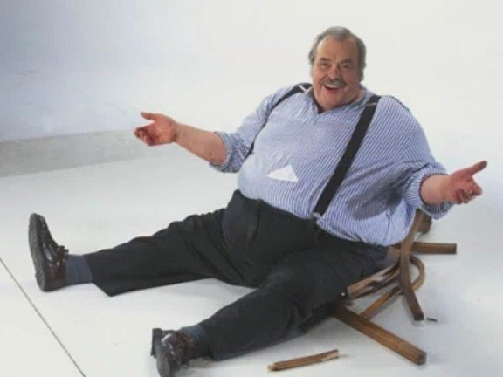

Slide 7
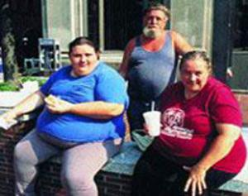

Slide 8
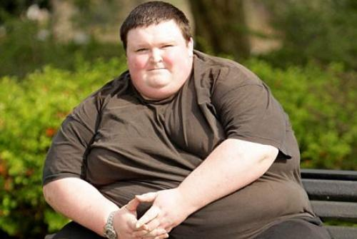

Slide 9
Заповеди рационального питания
1.Не есть до полного насыщения. Лучше недоесть, чем переесть.
2. Лучше есть часто и понемногу, чем редко и помногу.
3. Пища должна быть разнообразной.
4. Естественность – прежде всего, чем проще обработка и готовка продукта, тем лучше.
5. Не есть, если не хочется. И не заставлять других. Не навязывайте - ни себе, ни другому!
6.Свежий воздух – превосходнейшая из приправ.
7. Лучше теплое, чем холодное. Лучше холодное, чем горячее.
8. Пища свята. Без духовного отношения к пище нельзя помышлять о здоровье.

Slide 10
Причины переедания.
Привычка есть ненатуральную пищу.
Добавление к еде специй, приправ, соусов, сахара, соли которые раздражают вкусовые рецепторы и приводят к перееданию.
Страх перед голодом.
Традиции застолья, где человек впадает в чувство праздности и удовольствия.

Slide 11
Переедание приводит:
Все органы перенапрягаются в функционировании.
Перезагрузка органов пищеварения.
Не выделение продуктов распада, и отравление крови.
Снижаются умственные, физические и духовные способности.
Вывод: Переедание приводит к преждевременному старению органов и в конце к смерти.

Slide 12
Система рационального питания

Slide 13
Химический состав пищи

Slide 14
Таблица 1. Примерные нормы суточной потребности людей в
питательных веществах
Питательные вещества | Количество веществ в граммах
 | Люди профессий, не связанных с физическим трудом. | Люди профессий, связанных с физическим трудом
 |  | Механизи- рованным | Частично механизи -рованным | Тяжелым немеханизи-рованным
Белки, в том числе животные (указаны в скобках) | 109 (67) | 122 (72) | 146 (82) | 163 (94)
Жиры, в том числе животные (указаны в скобках) | 106 (91) | 116 (95) | 134 (108) | 152 (121)
Углеводы | 433 | 491 | 558 | 631
Общая калорийность | 3208 ккал | 3592 ккал | 4112 ккал | 4748 ккал

Slide 15
Таблица 2. Суточные нормы питания и
энергетическая потребность детей
и подростков.
Возраст, лет | Белки, г/кг | Жиры, г/кг | Углеводы, г | Энергетическая потребность, ккал
7 - 10 | 2,3 | 1,7 | 330 | 2550
11-15 | 2,0 | 1,7 | 375 | 2900
Старше 16 | 1,9 | 1,0 | 475 | 3100

Slide 16
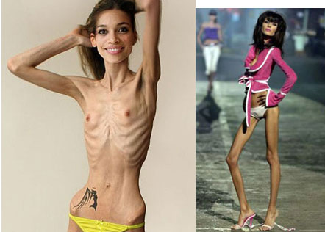

Slide 17
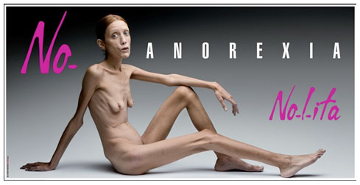
Работоспособность утрачивается, кожа становится морщинистой, серо-землистого цвета, дряблой, глазные яблоки западают, подкожная клетчатка отсутствует, наступает мышечная атрофия, нарушается структура волос и ногтей, теряется связь с реальностью, падает иммунитет. Далее смерть!

Slide 18
Домашнее задание:
По выбору учащихся:
Изучить параграф 34 стр. 139-141, параграф 37 стр.149-153. Ответить на вопросы после параграф.
Рассказать о привычках питания которые передаются из рода в род в вашей семье, у разных народов.
Составить рацион питания для подростка с учетом полученной новой информацией.

Slide 19
Рефлексия
Проанализируйте урок и сделайте вывод:
Что нового узнали сегодня на занятии?
Чему научились …?
Что понравилось на уроке или не понравилось?
Оцените своё личное отношение к пройденной теме по шкале:
А) отличное
Б) хорошее
В) удовлетворительное

Slide 20
Для презентации использовались интернет ресурсы:
Еxpert.ru
Ecounion.ru

